Slide 1


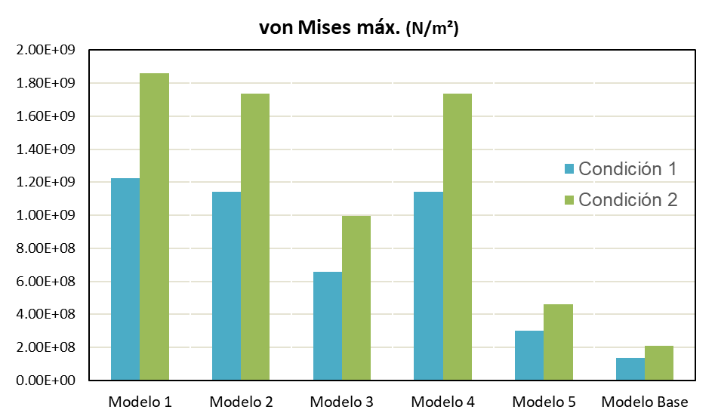
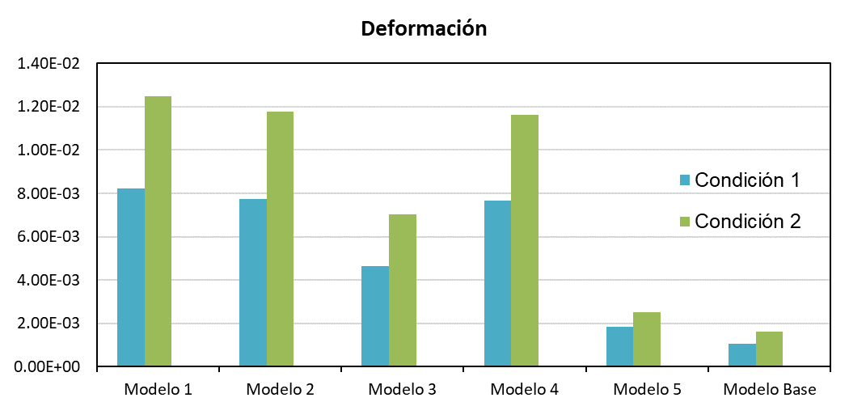
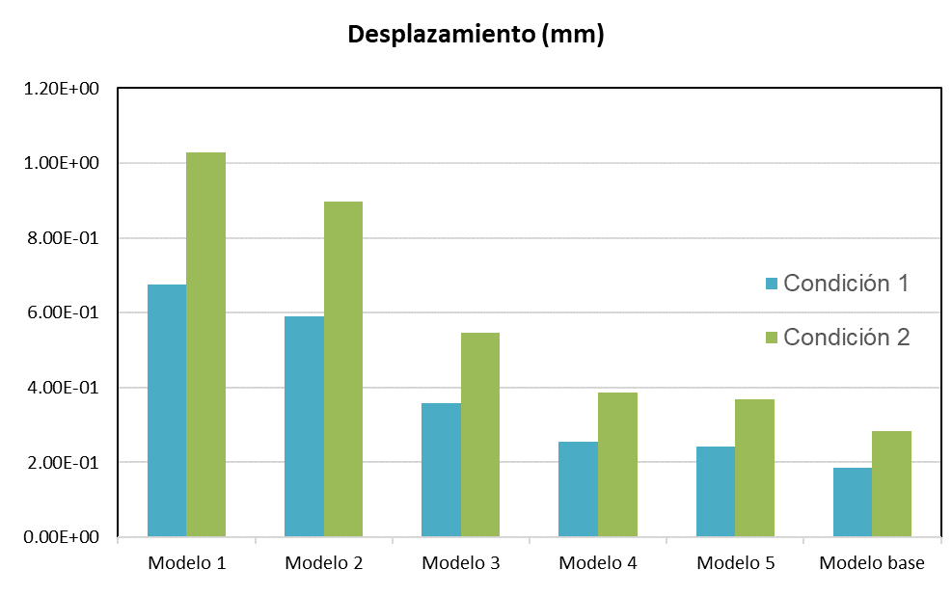
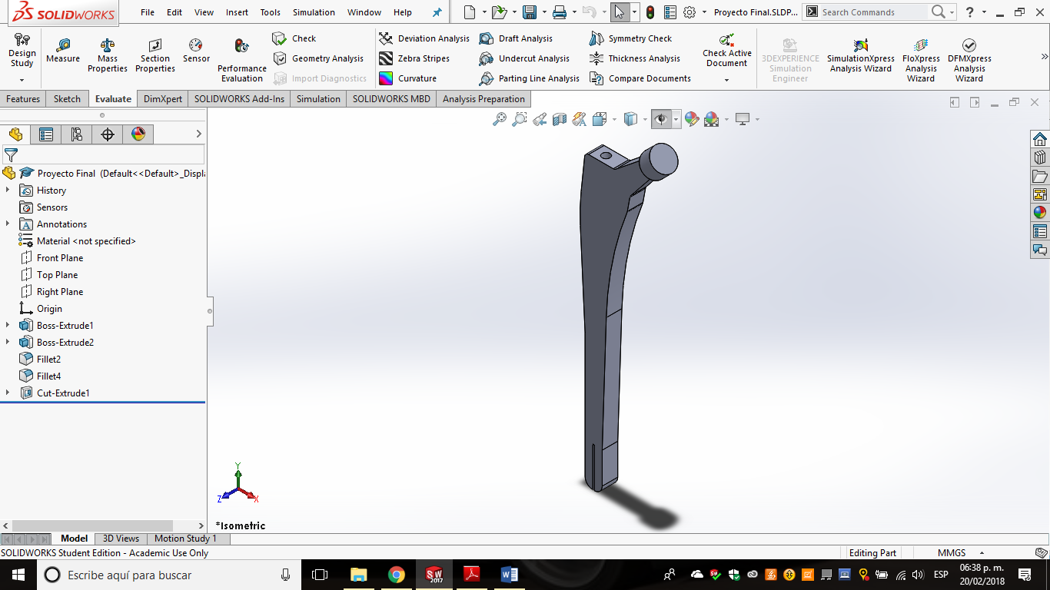
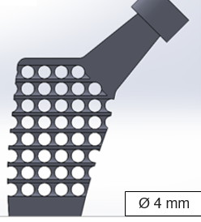
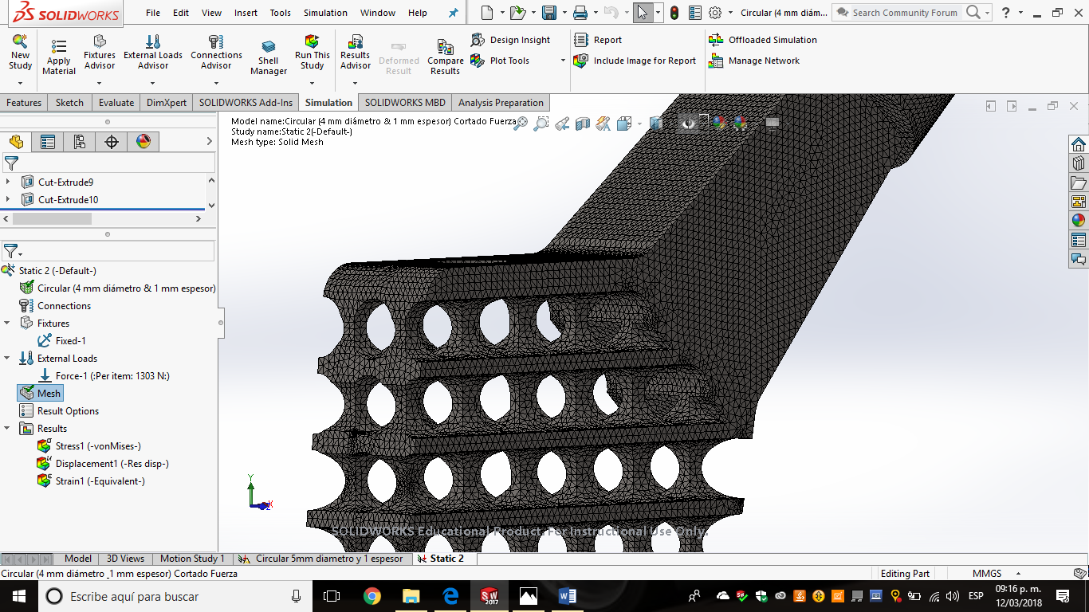
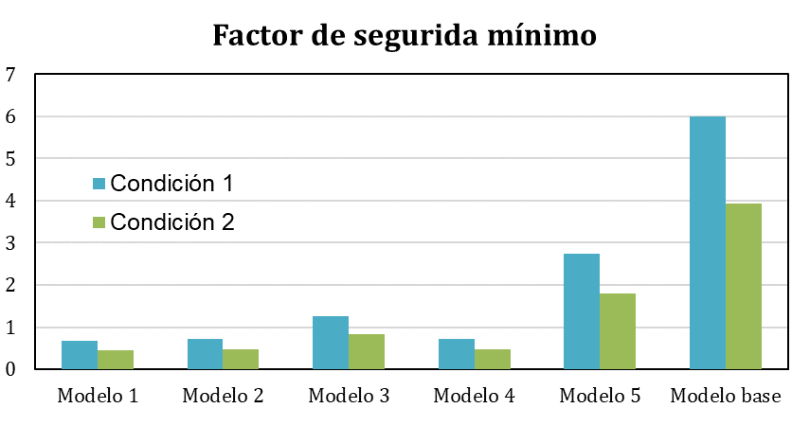
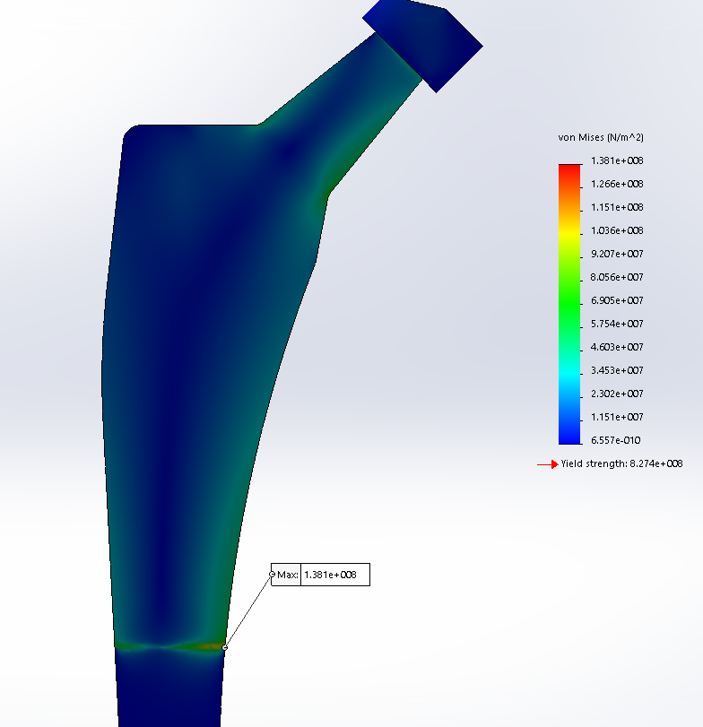
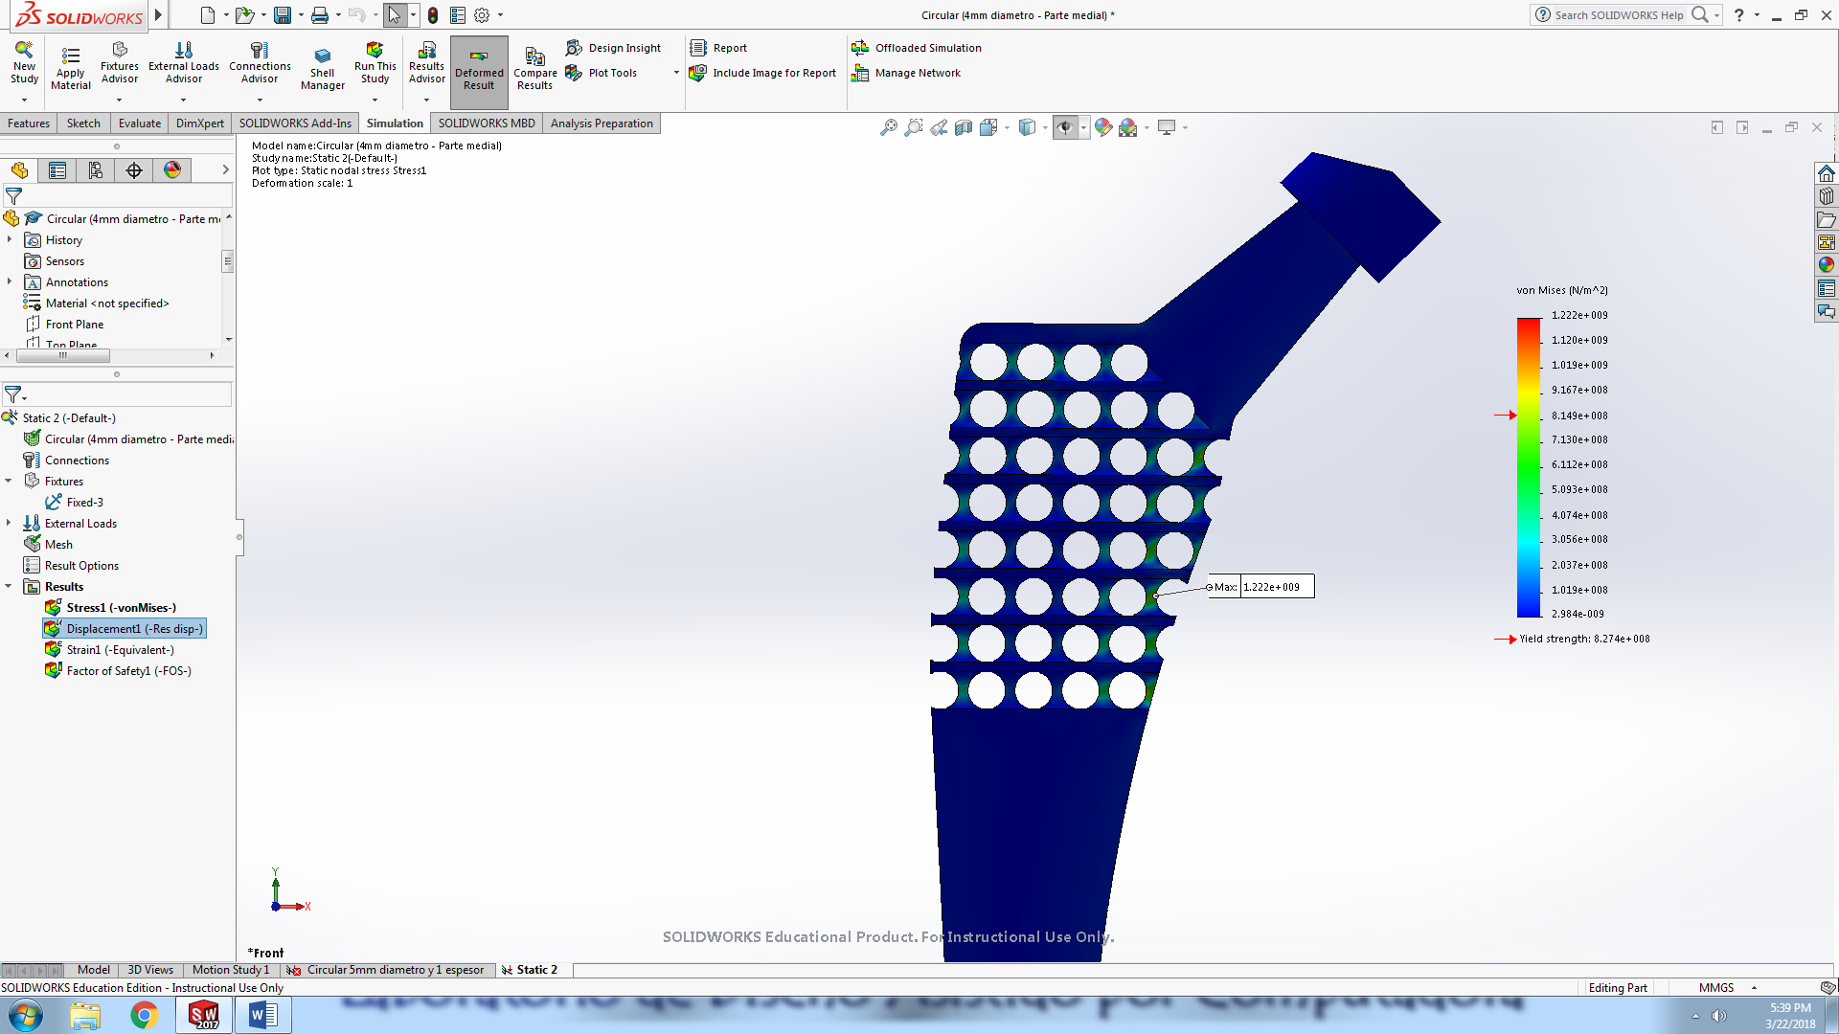
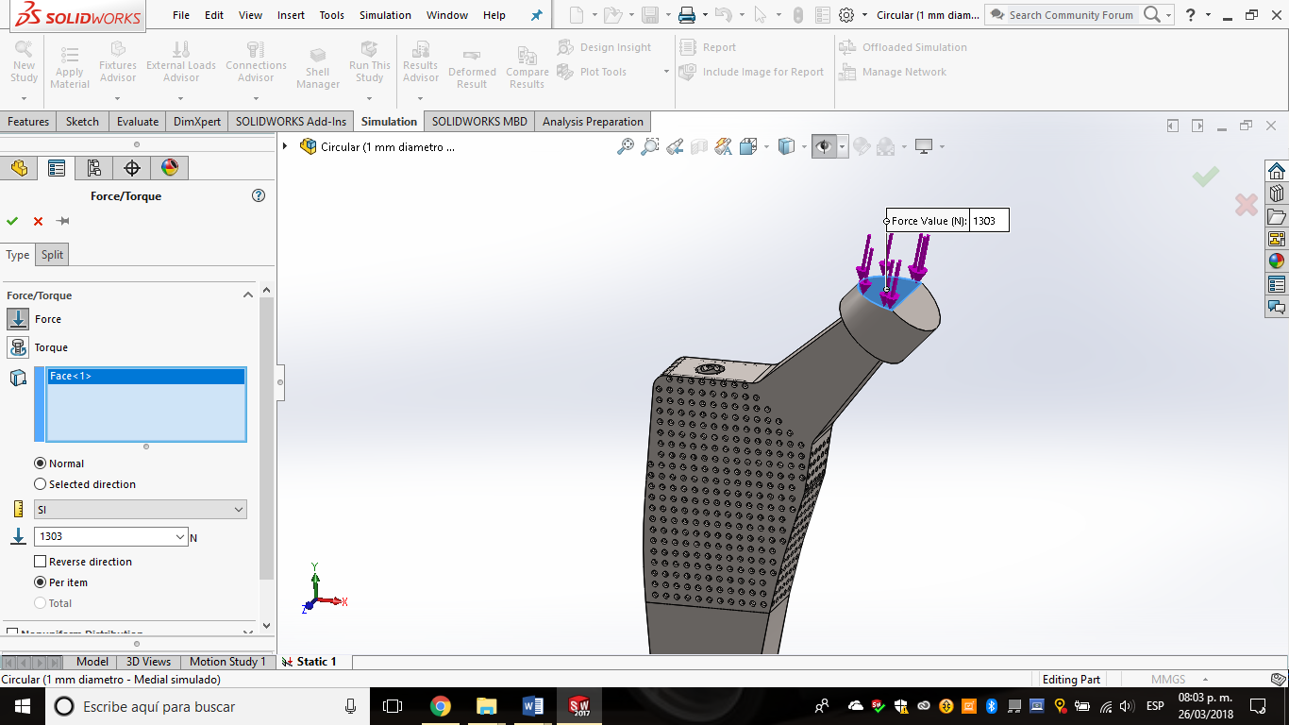
Diseño constructal de prótesis femoral de revisión de artroplastia total de cadera no cementada
Luis Fernando Villegas Ramos, Israel Botello Arredondo
Universidad Autónoma de ciudad Juárez, Instituto de Ingeniería y Tecnología
Ingeniería Biomédica
Resumen
En el presente estudio se diseñaron seis modelos de prótesis femoral para revisión de artroplastia total de cadera no cementada. Entre ellos, uno como modelo base solido no-poroso, por otra parte, los otros cinco modelos de arreglo poroso lineal con variaciones en el diámetro del poro (4000 µm - 1000 µm). Por fines de interés se analizaron las tendencias y variantes resultantes en el análisis estático para las condiciones de concentración de esfuerzos, deformación, desplazamiento y factor de seguridad en los modelos, y los resultados fueron comparados entre un modelo base no-poroso versus modelos porosos. En este estudio se detectaron diferencias significativas entre cada uno de los modelos, otorgándole al modelo base una menor eficiencia del direccionamiento del esfuerzo en las zonas de interés, mientras que en modelos porosos se demostró una concentración de esfuerzo de manera lineal y direccionadas en zonas internas específicas. Se diferenció y demostró que las variaciones en las dimensiones porosas son importantes para inferirle una mayor o menor estabilidad, integridad y seguridad al diseño estructural. Por otra parte, se dio un enfoque a la posibilidad de inducir la osteointegración en zonas internas del vástago de modelos porosos.
Introducción
Resultados
La artroplastia total de cadera (THA, por sus siglas en inglés) es el reemplazo quirúrgico de las partes anatómicas de la articulación coxofemoral por una prótesis [1], en otras palabras es una reconstrucción de la articulación de la cadera, insertando el cotilo en la cavidad acetabular, mientras que la cabeza del fémur es removida, se implanta el vástago protésico integrado con la cabeza esférica que sustituye la cabeza femoral [2]. Existe gran variedad de riesgos y complicaciones para un paciente después de haber sido sometido a operación de THA. Esto es debido a que la mayoría de las prótesis presentan desgaste con el paso del tiempo como consecuencia de las cargas que se aplican frecuentemente sobre el implante en actividades diarias como caminar, estar de pie, entre otras; teniendo una alta probabilidad de sufrir una fractura, siendo el resultado de un diseño inadecuado en cuanto a la geometría y morfología interna y/o externa de la prótesis.
En el fémur humano sano, las áreas de concentración de esfuerzos ocurren en el centro del hueso, es ahí donde el hueso esponjoso actúa como un sistema de amortiguamiento, direccionando las fuerzas de tensión y compresión por medio de las trabéculas [5]. Esta transmisión de cargas generalmente no ocurre de la misma manera en las prótesis femorales, dándose una transmisión anormal, y por ello las probabilidades de sufrir alguna malformación o fractura protésica son elevadas. Es por ello la necesidad de generar nuevas tecnologías protésicas alternas, que permitan el correcto direccionamiento de los esfuerzos, y también inducir la osteointegración entre la prótesis y el fémur.
Esfuerzos von Mises máximo
Se demostró que a medida que el tamaño del poro disminuía, los valores de esfuerzo máx. también seguían esta tendencia. Por otra parte, se observó un direccionamiento lineal de los esfuerzos en los vástagos porosos. Así mismo, se analizó que los poros cercanos a los bordes de la estructura fomentan una mayor concentración de esfuerzos, ya que el esfuerzo esta dado por:
Esfuerzo máximo = Fuerza / Área
Objetivos
Deformación máxima
La deformación en los cinco modelos porosos desarrollados, se observó una tendencia de disminución con respecto a un poro de diámetro menor. Por otra parte, el modelo poroso 5 resultó en una deformación cercana a los valores resultantes del modelo base.
Diseñar una prótesis femoral de revisión de artroplastia total de cadera no cementada
Identificar la distribución y propagación de las cargas en el fémur humano sano
Localizar las principales causas de malformaciones y fractura en el fémur humano y en las prótesis femorales
Diseñar y analizar con ayuda de software CAD una prótesis femoral con similitud a las trabéculas del fémur humano, en cuanto a las características estructurales internas
Eliminar por medio del diseño interno la prótesis la mayor cantidad de cargas que dañen el fémur
Desplazamiento máximo
Se analizó el desplazamiento para cada uno de los modelos para dos condiciones (1303N y 1982N), se observó una disminución tendencial con respecto a los modelos. Donde el modelo 4 y 5 resultaron en un desplazamiento cercano al que ocurrió en el modelo base.
Metodología
Factor de seguridad mínimo
El factor de seguridad se ve influenciado por las dimensiones de los poros. Se demostró que para modelos con poros más pequeños el factor de seguridad aumentaba.
Es necesario considerad que el factor de seguridad esta dado por:
Factor de seguridad = Límite elástico / Esfuerzo máximo
Modelo base
Modelo poroso
Análisis de Elementos Finitos
Análisis comparativo
Análisis estático
Carga aplicada (dos condiciones)
Referencias
Conclusiones
Los vástagos femorales están diseñados para soportar una alta cantidad de carga, optimizar la deformación y distribuir la mayor cantidad de esfuerzos conforme su estructura geométrica externa. Sin embargo, estos diseños no muestran un direccionamiento de esfuerzos hacia zonas específicas, como lo es en el fémur humano sano. En cambio los vástagos femorales porosos, pueden distribuir las cargas de la manera conveniente al generar concentraciones de esfuerzos en zonas donde es necesario, e incluso en el vástago al verse en condiciones de estrés, las porosidades fomentarían el desarrollo de material óseo internamente, promoviendo la integración hueso-vástago, y evitando la pobreza de tejido óseo en zonas carentes de esfuerzos. Se demostró que las dimensiones de los poros juegan un papel importante al brindarle mayor o menor estabilidad y seguridad a la prótesis.
[2] A. Fiorentino, G. Zarattini, U. Pazzaglia, and E. Ceretti, “Hip prosthesis design . Market analysis , new perspectives and an innovative solution .,” ELSEVIER, vol. 5, pp. 310–314, 2013.
[5] J. Rodríguez, M. Ocampo, A. Abúndez, J. Navarro, and G. Piña, “Estudio de transmisión de carga en el fémur humano,” Ing. Mecánica Tecnol. y Desarro., vol. 2, pp. 164–168, 2007.

